Slide 1
Bit Creep
字节跳动《安卓开发实训》
2021.5.9
胡昊源
第五组

Slide 2



目录
contents
成员简介
小组成员、项目分工
项目介绍
功能介绍、UI 简介
应用演示
演示视频

Slide 3


目录
contents
成员简介
小组成员、项目分工

Slide 4



成员
Members & Works
蓝浩宁
程可
胡昊源
上海交通大学软件工程专业
软件系统方向大三
负责实现图像和视频的拍摄上传相关功能
上海交通大学软件工程专业
软件系统方向大三
负责实现视频播放相关功能
上海交通大学软件工程专业
软件系统方向大三
负责获取显示远端网络视频信息和图像信息

Slide 5


目录
contents
项目介绍
功能介绍、UI 简介

Slide 6
功能介绍
Function
拍照与摄像
上传视频
观看视频
Bit Creep 允许用户在应用内使用拍照与摄像功能，将文件内容存储至本地，同时提供预览功能
Bit Creep 允许用户上传视频，将你的日常点滴分享给朋友
Bit Creep 允许用户观看自己和其他用户上传的历史视频

Slide 7
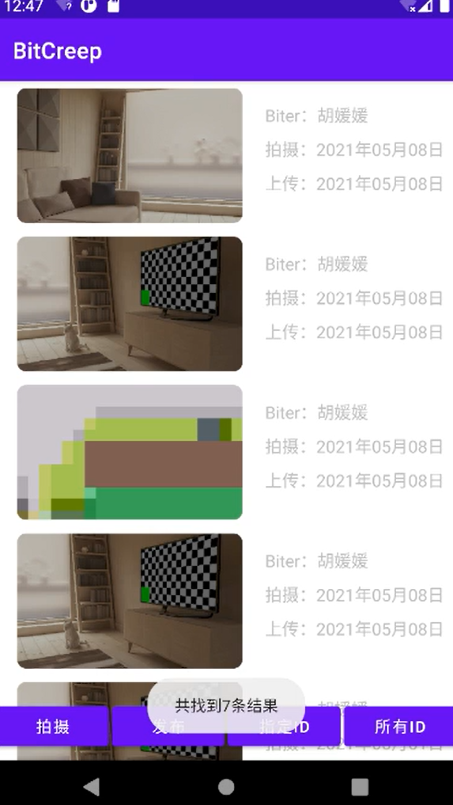
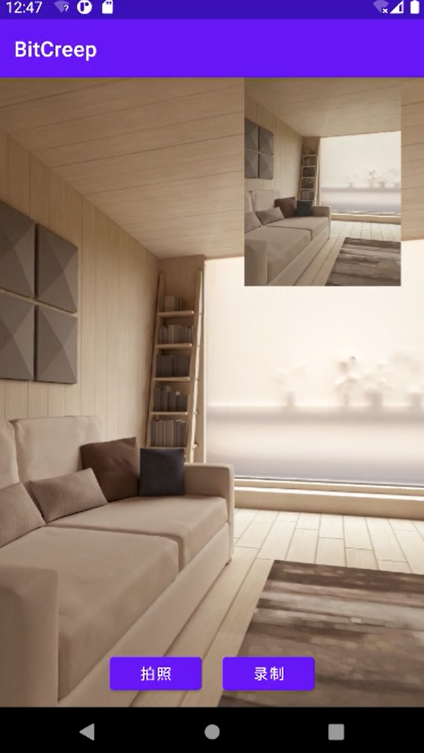
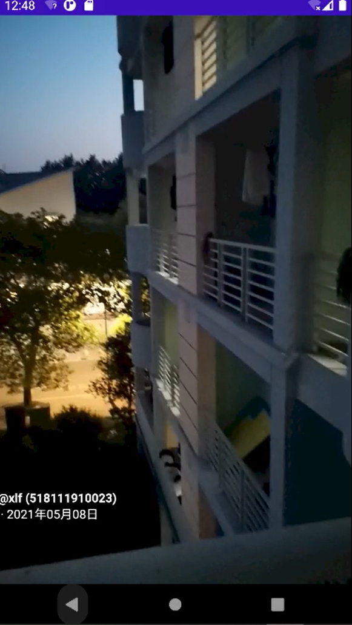
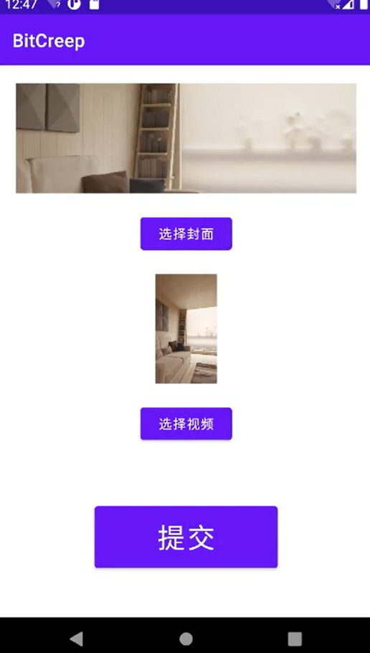
UI 简介
UI Introduction
主页由 Recycler View 和 Button 组成，用于进行数据展示和页面跳转。
拍摄页面由 Surface View、Image View、Video View和 Button 组成，用于提供拍照、摄像和预览功能
视频页面由 Full Screen Video View、Seek Bar 和 Text View 组成，用于实现视频的播放功能
提交页面由 Simple Drawee View 、Video View 和 Button 组成，用于实现视频信息的提交

Slide 8


目录
contents
应用演示
演示视频

Slide 9
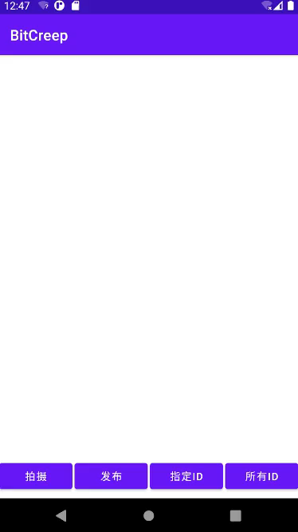
演示视频
Demo video
1、拍摄/录制功能演示
2、上传视频功能演示
3、浏览视频功能演示

Slide 10
感谢聆听
字节跳动《安卓开发实训》
2021.5.9
胡昊源
第五组

